Slide 1
М…рковь, м…тель, в…р…бьи, м…дведь, …б…зьяна, т…традь.
Морковь, метель, воробьи, медведь, обезьяна, тетрадь.

Slide 2
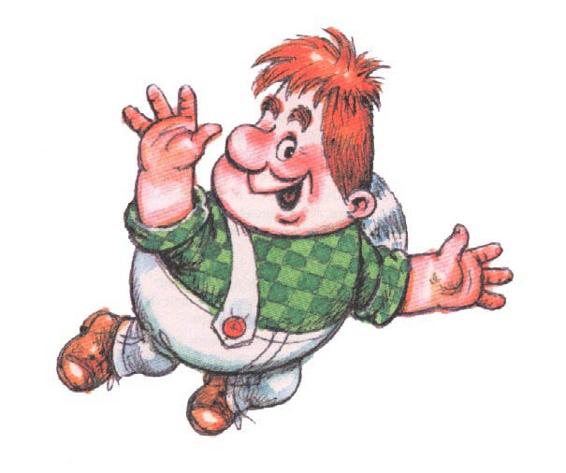
Друзья, открою вам секрет:
Мне без варенья жизни нет.
Для здоровья и веселья
Ем печенье, ем варенье.
Кто же это?

Slide 3
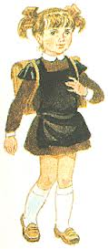
Стул, друг, дерево, перо, крыло, колос. Стулья, … | Хлопья, большой, шалунья, жильцы, гостья, листья, письмо, платье.

Slide 4
Сту/лья, дру/зья, дере/вья, пе/рья, кры/лья, коло/сья. | Хло/пья, шалу/нья, гос/тья, лис/тья, пла/тье.

Slide 5
Оцени свою работу:
Сегодня я узнал…
Было интересно…
Я научился…
Мне было трудно…
У меня получилось…
Урок дал мне для жизни…

Slide 6
Спасибо за активное участие!

